Slide 4
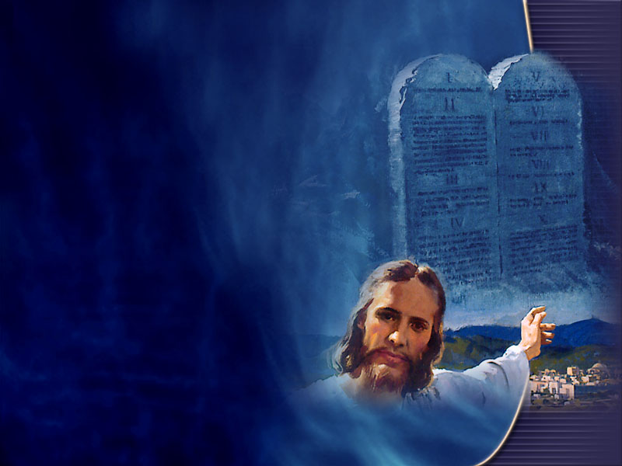
O que é a fé de Jesus?
“Porque nunca jamais qualquer profecia foi dada por vontade de humana; entretanto, homens (santos) falaram da parte de Deus, pelo Espírito Santo.”
II Pedro 1:21

Slide 5
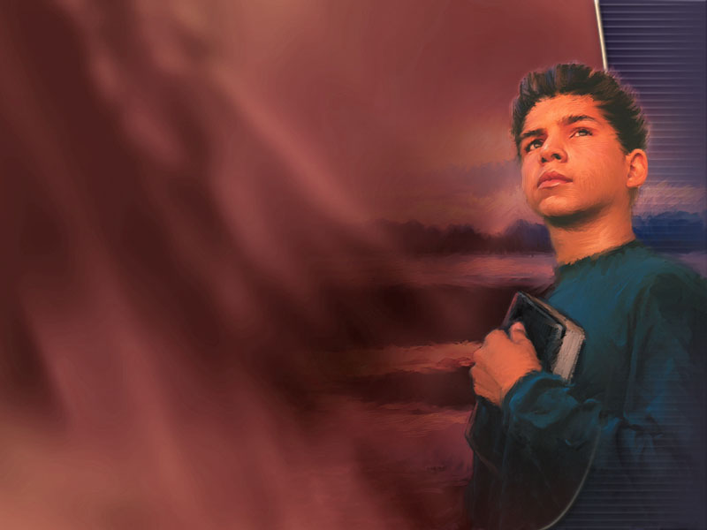
Podemos resumir as principais doutrinas bíblicas desta forma:

Slide 6
Podemos resumir as principais doutrinas bíblicas desta forma:
1. A Bíblia é a inspirada palavra de Deus – e é a regra única, completa e suficiente de nossa fé.
“Examinai as Escrituras, porque julgais ter nelas a vida eterna; e são elas mesmas que testificam de mim.”
João 5:39

Slide 7
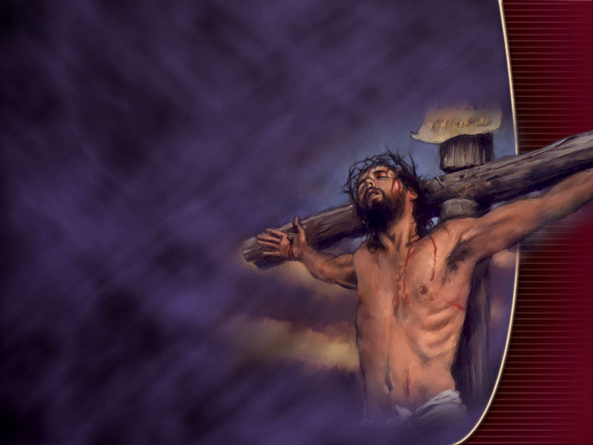
2. Jesus Cristo é nosso único e suficiente Salvador; nosso único e suficiente Mediador.
“Se confessarmos os nossos pecados, ele é fiel e justo para nos perdoar os pecados e nos purificar de toda injustiça.”
I João 1:9

Slide 8
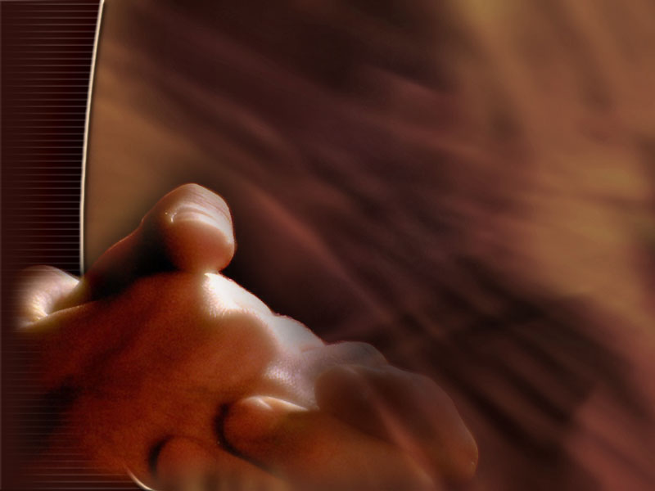
3. Todo cristão tem o privilégio de falar com Deus por meio da oração.
“Se me pedirdes alguma coisa em meu nome, eu a farei.”
João 14:14

Slide 9
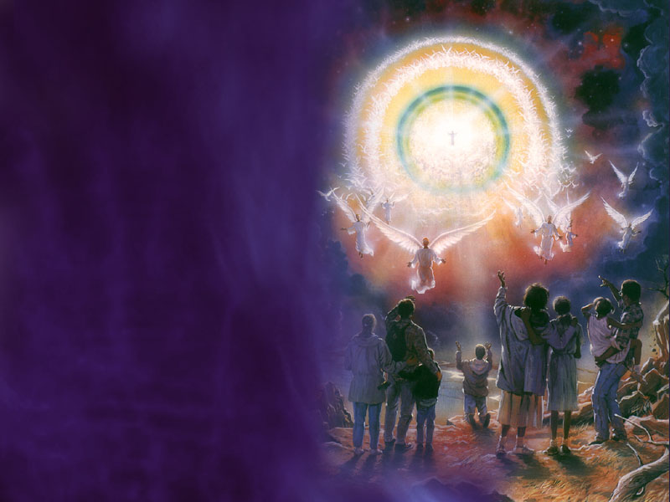
4. Jesus voltará em glória e majestade.
“Então, aparecerá no céu o sinal do Filho do Homem; e todos os povos da terra se lamentarão e verão o Filho do Homem vindo sobre as nuvens do céu, com poder e muita glória. E ele enviará os seus anjos, com grande clangor de trombeta, os quais reunirão os seus escolhidos, dos quatro ventos, de uma a outra extremidade dos céus.”
Mateus 24:30 e 31

Slide 10
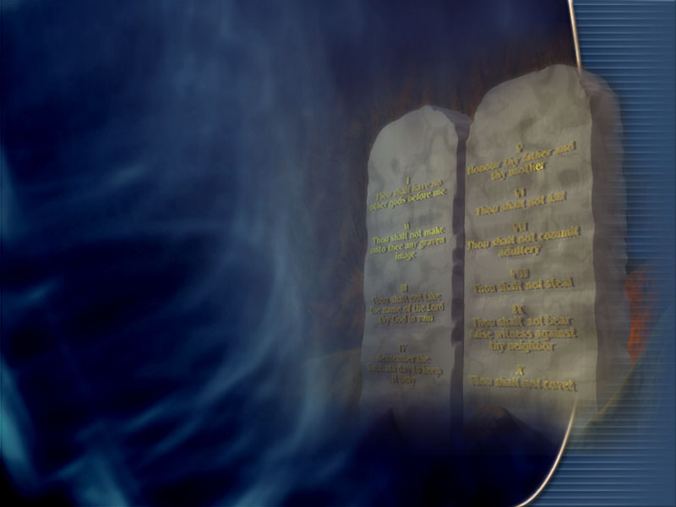
5. Os dez mandamentos são ainda vigentes.
“Se me amais, guardareis os meus mandamentos”
João 14:15

Slide 11
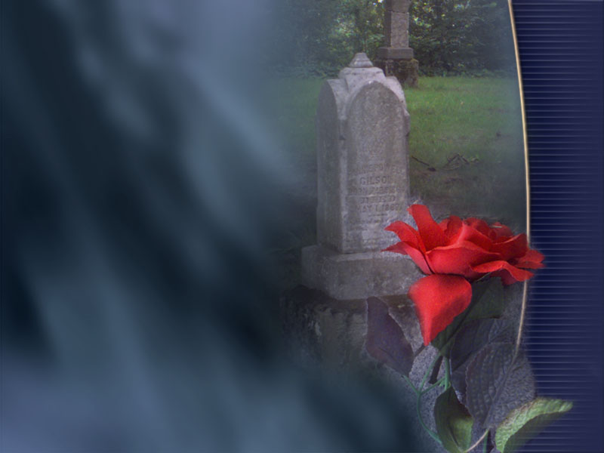
6. Os mortos estão inconscientes até a ressurreição.
“Porque os vivos sabem que hão de morrer, mas os mortos não sabem coisa nenhuma, nem tampouco terão eles recompensa, porque a sua memória jaz no esquecimento.”
Eclesiastes 9:5

Slide 12
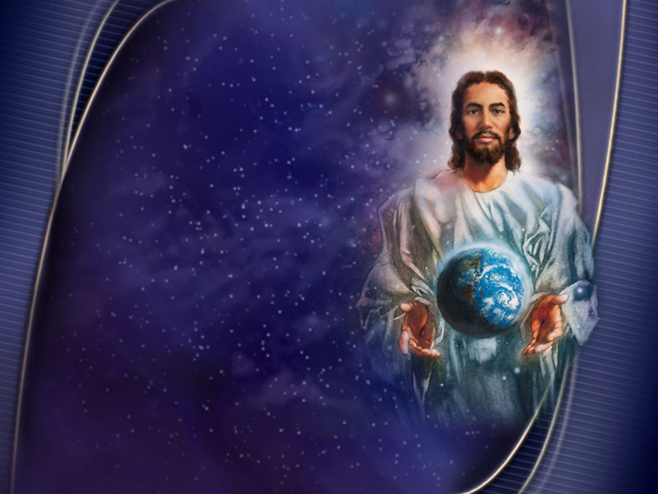
7. Deus o Pai, Deus verdadeiro e vivo é a primeira pessoa da Trindade.
“Graça e paz a vós outros, da parte de Deus, nosso Pai, e do Senhor Jesus Cristo.”
Filipenses 1:2

Slide 13
8. Jesus Cristo é Deus e portanto, a segunda pessoa da Trindade.
“Também sabemos que o Filho de Deus é vindo e nos tem entendimento para reconhecermos o verdadeiro; e estamos no verdadeiro, em seu Filho, Jesus Cristo. Este é o verdadeiro Deus e a vida eterna.”
I João 5:20

Slide 14
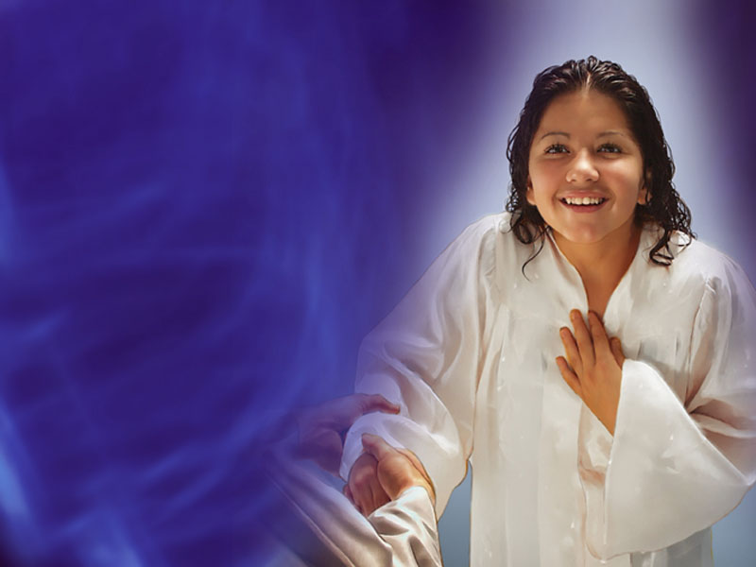
9. O Espírito Santo, a terceira pessoa da Divindade.
“E eu rogarei ao Pai, e ele vos dará outro Consolador, a fim de que esteja sempre convosco, o Espírito da verdade, que o mundo não pode receber, porque não o vê
nem o conhece; vós o conheceis, porque ele habita convosco, e estará em vós.” João 14:16 e 17

Slide 15
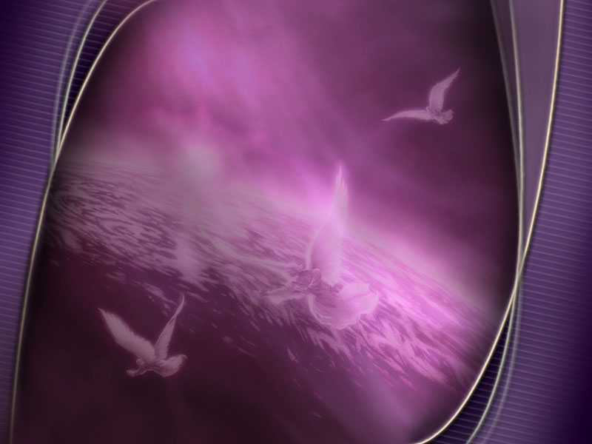
10. O remanescente fiel deve proclamar a mensagem dos três anjos.
“Aqui está a perseverança dos santos, os que guardam os mandamentos de Deus e tem a fé em Jesus.”
Apocalipse 14:12

Slide 16
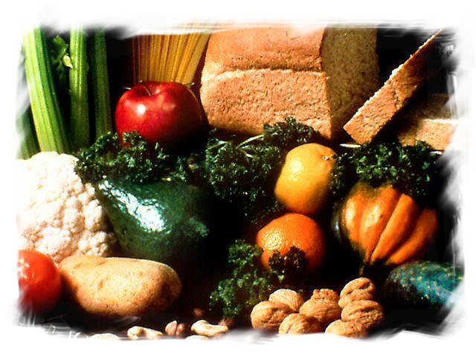
11. Os cristãos cuidam de sua saúde.
“Acaso, não sabeis que o vosso corpo é o santuário do Espírito Santo, que está em vós, o qual tendes da parte de Deus, e que não sois de vós mesmos? Porque fostes comprados por preço. Agora, pois, glorificai a Deus no vosso corpo.”
I Coríntios 6:19 e 20

Slide 17
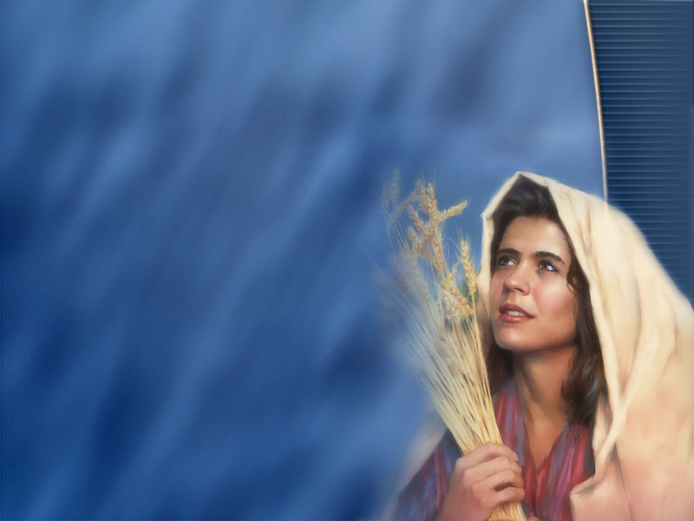
12. Deus concedeu o dom de profecia ao remanescente fiel.
“Pela manhã cedo, se levantaram saíram ao deserto de Tecoa; ao saírem eles, pôs-se Josafá em pé e disse: Ouvi-me, ó Judá e vós, moradores de Jerusalém! Crede no Senhor, vosso Deus, e estareis seguros; crede nos seus profetas, e prosperareis.”
II Crônicas 20:20

Slide 18
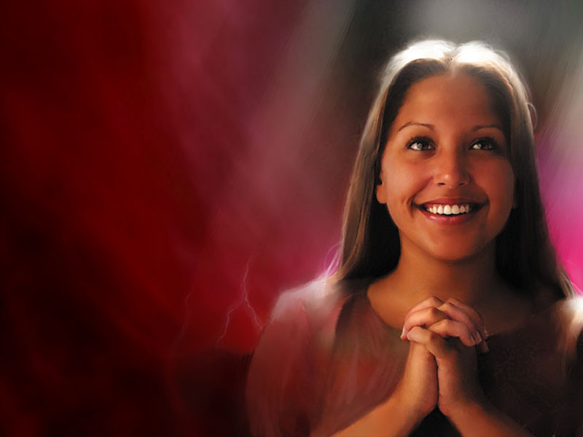
13. O cristão deve viver uma vida de santidade.
“Assim como nos elegeu, nele, antes da fundação do mundo, para sermos santos e irrepreensíveis perante ele; e em amor.”
Efésios 1:4

Slide 19
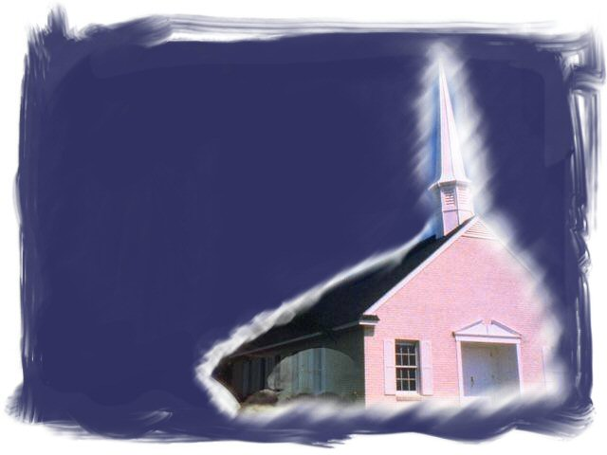
14. Deus estabeleceu sua igreja na terra, um remanescente fiel.
“Irou-se o dragão contra a mulher e foi pelejar com os restantes da sua descendência, os que guardam os mandamentos de Deus e têm o testemunho de Jesus; e se pôs em pé sobre a areia do mar.”
Apocalipse 12:17

Slide 20
14. Deus estabeleceu sua igreja na terra, um remanescente fiel.
“Aqui está a perseverança dos santos, os que guardam os mandamentos de Deus e a fé em Jesus.”
Apocalipse 14:12

Slide 21
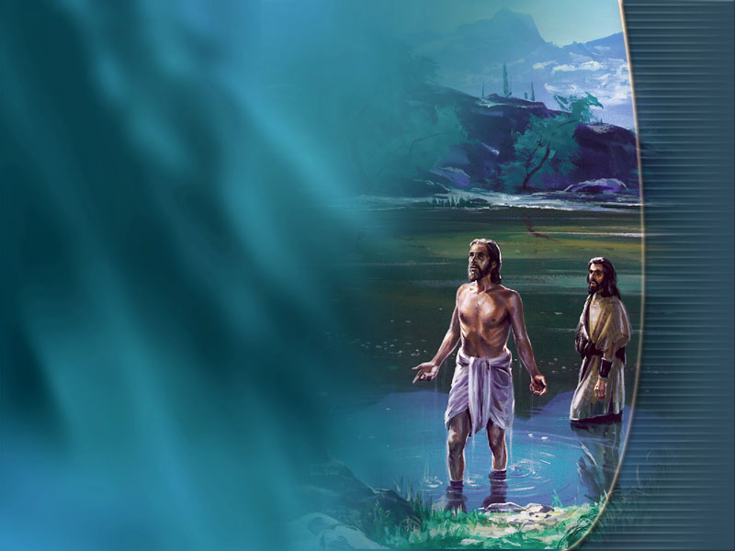
15. O que é nascido de novo se une a igreja de Cristo por meio do verdadeiro batismo.
“E agora, por que te demoras? Levanta-te, recebe o batismo e lava os teus pecados, invocando o nome dele.”
Atos 22:16

Slide 22
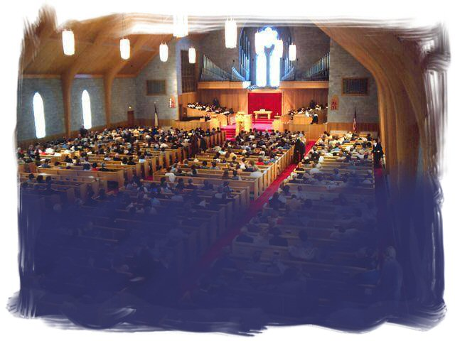
16. Como mordomo fiel, o cristão devolve a Deus seu dízimo e oferta.
“Trazei todos os dízimos à casa do Tesouro para que haja mantimento em minha casa; e provai-me nisto, diz o Senhor dos Exércitos, se eu não vos abrir as janelas do céu e não derramar sobre vós bênção sem medida.” Malaquias 3:10

Slide 23
17. O cristão tem o privilégio de desfrutar nas diversas cerimônias e ordenanças estabelecidas por Deus para sua Igreja.
a) Santa Ceia ou Comunhão – I Cor. 11:23-30 b) Casamento – Efésios 5:22, 23

Slide 24
c) Ordenação (diácono, ancião, pastor) – Atos 13:3,4; 14:23 d) Apresentação de crianças – Mateus 19:13-15 e) Unção de enfermos – Tiago 5:14,15

Slide 25
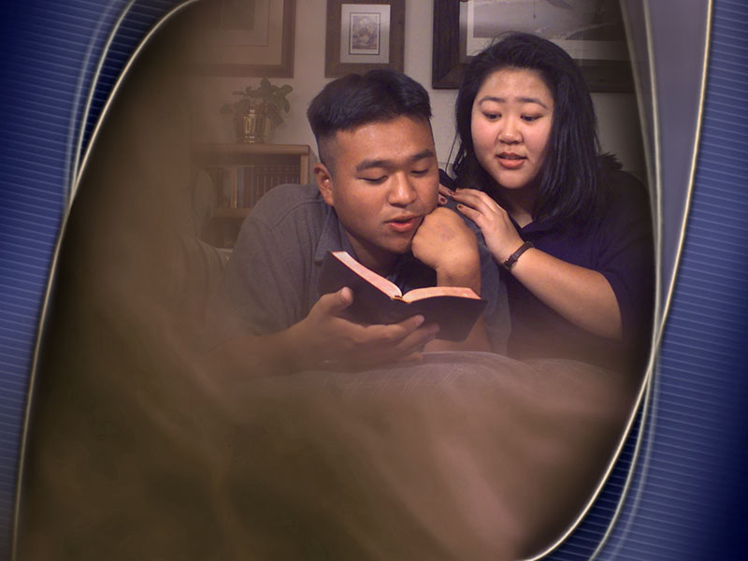
18. Cada cristão deve usar seus dons para ajudar na proclamação do evangelho.
“E será pregado este evangelho do reino por todo mundo, para testemunho a todas as nações. Então, virá o fim.”
Mateus 24:14

Slide 26
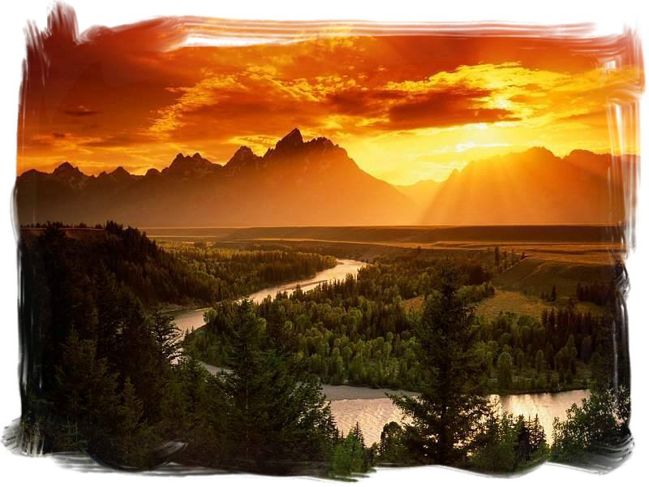
Parabéns por ter participado deste estudo!

